Slide 1



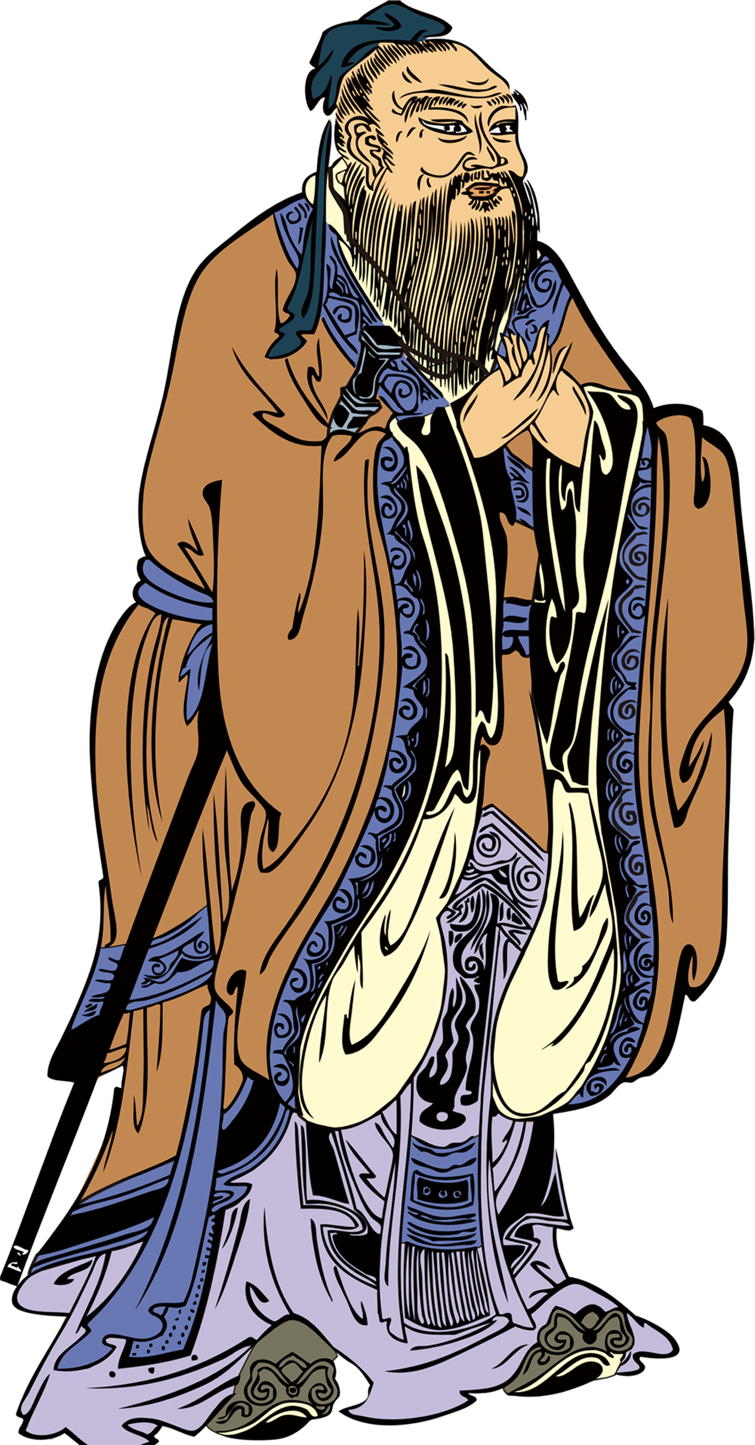



家风、家规、家训
LOGO
PPT通用模板
演讲人：

Slide 2
此处添加前言正文内容，可编辑可复制粘贴。此处添加前言正文内容，可编辑可复制粘贴。此处添加前言正文内容，可编辑可复制粘贴。此处添加前言正文内容，可编辑可复制粘贴。
前 言

Slide 3
第一章 家风
第二章 家规
第三章 家训
目 录

Slide 4
第一章 家风

Slide 5
是家族的传统、规范及习俗。旧指一家或一族世代相传的道德准则和处世方法。家风是上辈人对下辈人的言传身教，是靠自身的行为影响下一代。
勤劳
孝顺
友善
忍让
舍得
守法
勤俭持家
和睦相处

Slide 6
孝，恭，善，勤，俭。
此处添加正文内容，可编辑可复制粘贴。
此处添加正文内容，可编辑可复制粘贴。
此处添加正文内容，可编辑可复制粘贴。
此处添加正文内容，可编辑可复制粘贴。

Slide 7
第二章 家规

Slide 8
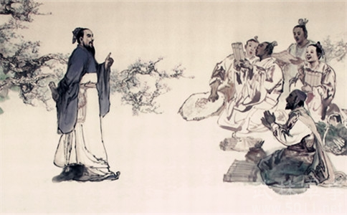
是祖上对家族内人的行为规范。一般是由一个家族所遗传下来的教育、规范后代子孙的准则，也叫家法。

Slide 9
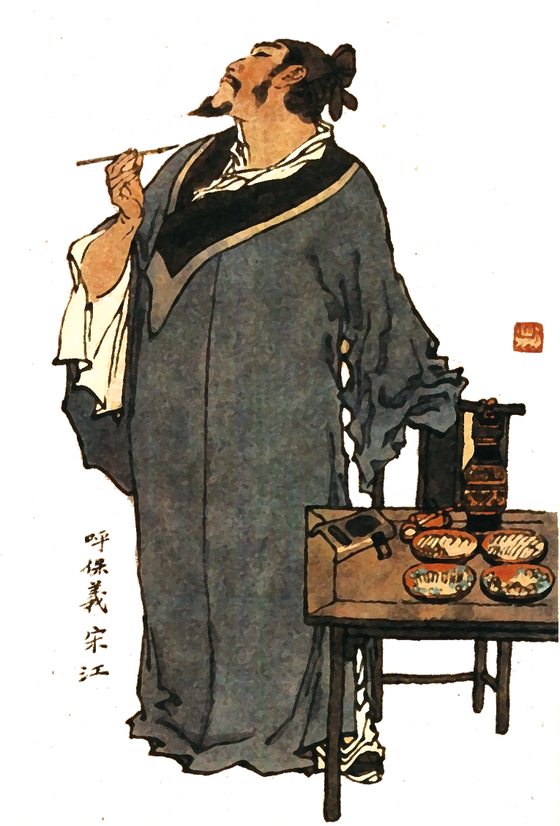
1、自己能够做到的事情要独立完成，今日事今日毕，不可马虎了事，不可依赖父母，不可无故拖延。
2、要吃饱吃好，保证全面营养，不可挑食厌食少食。
3、每天坚持看书2小时。要坚持课前认真预习，课堂认真听讲，做好详细笔记，课后认真温习，完成各科学习任务

Slide 10
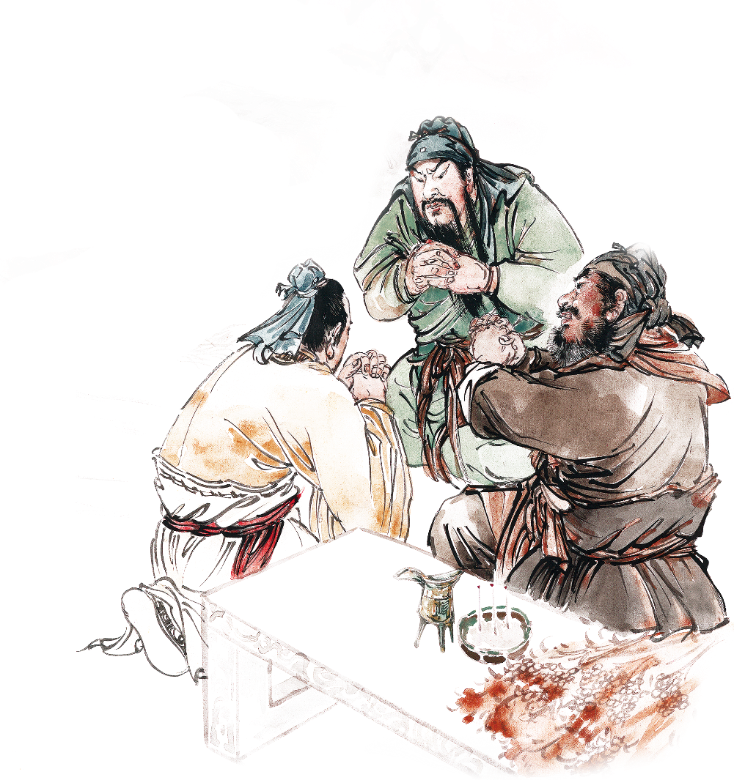
4、要加强体育锻炼，增强体质，每天运动量不得少于一小时（寒暑假可适当增加运动量），不可偷懒，不可随意，不可只做自己喜欢的运动。
5、家庭就餐应遵从家规，吃有吃相，坐有坐相，礼貌待客，不可无视父母、长辈和客人，不可边吃边玩，不可浪费粮食。

Slide 11
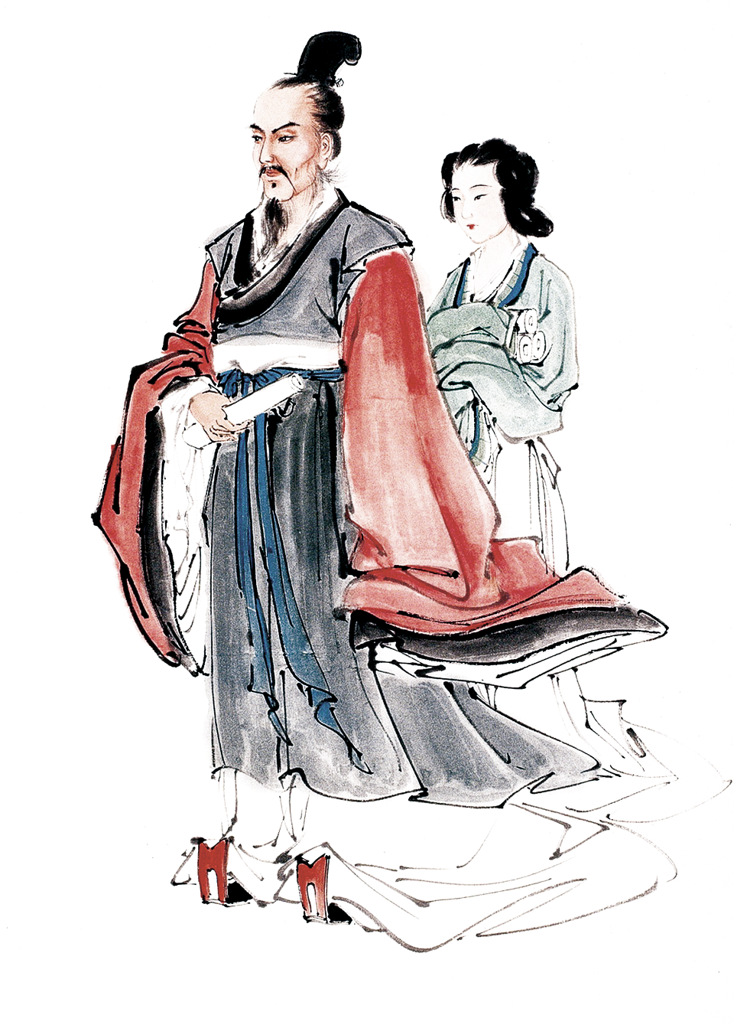
6、要尽可能分担父母的忧愁，不可无视父母的感受，要积极为父母做一些力所能及的事情，不可推辞，不可讲条件。
7、要孝顺父母，懂得感恩，珍惜幸福生活，遵从父母教导，出门进门要和父母打招呼，不可忘恩，不可与父母顶撞、狡辩或者无理取闹。

Slide 12
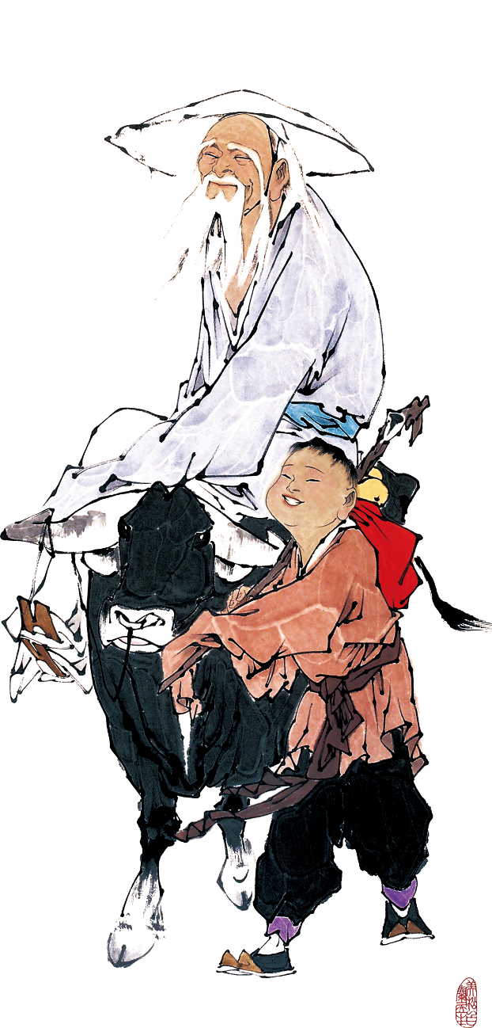
8、要学会感激，感激无私奉献、默默付出的父母，感激一切曾经关心过爱护过支持过帮助过的人，要珍视社会和自然中一切真实的美好的善良的事物，憎恨虚伪、丑恶的不良现象，不可是非不分、善恶不辨。
9、要尊敬师长，见到老师、长辈、熟人要主动热情打招呼，不可视而不见见而避之。
10、要团结同学，要有爱心有同情心，不可以大欺小，不可歧视弱者，不可嘲笑残疾人或者成绩差的同学。

Slide 13
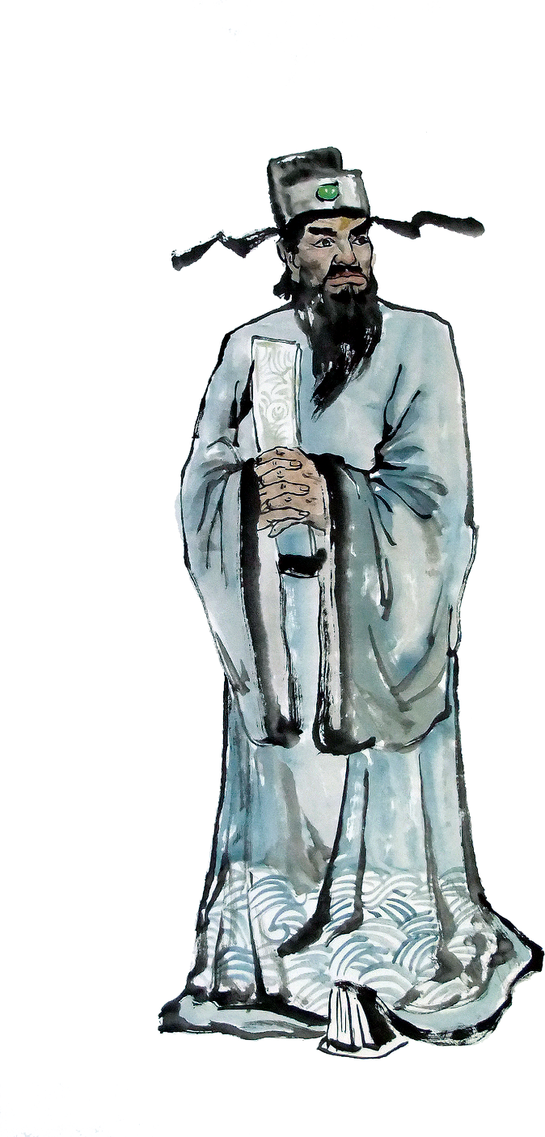
11、要待人真诚，为人谦虚，要脚踏实地,不可弄虚作假，不可骄傲自满狂妄自大。
12、在影剧院、商场、会场、宴会等公共场合要保持举止文雅，谈吐得体，不可大声喧哗，不可嬉戏打闹。
13、要志存高远，锲而不舍，勇往直前，自强不息，不可胸无大志，不可有丝毫懈怠，不可轻言放弃。
14、要按时按质按量完成老师布置的家庭作业，以及父母交代的学习任务，不可粗心大意、字迹潦草，不可少做或者借故不做、拖延，写完作业方可玩耍，除周末、假期以外一般不得看电视（晚七点新闻联播除外）、玩电脑。

Slide 14
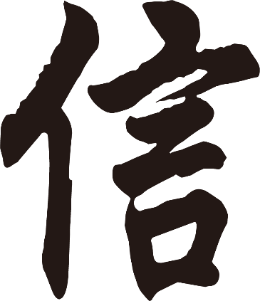



本规范规定诸内容须切切实实不折不扣做到，如有违反，视情节较轻分别予以提醒、批评、警告、面壁思过、书面检讨、抄课文、做家务、限制部分家庭自由和权利、适当体罚等。

Slide 15
第三章 家训

Slide 16
举止行为
是指对子孙立身处世、持家治业的教诲。
一.作善降之百祥，作不善降之百殃。勿以善小而不为，勿以恶小而为之。此四语，当终身服膺。
二.举止要安和，毋急遽怠缓；言语要诚实，毋欺妄躁率。
三.见人之善扬之，见人之恶掩之。彼之于我，亦如是矣。
四.内外亲族，无论尊长同列，皆当以礼接之。毋得简傲笑谑，不恭不敬。
交友治家
五.交友，所以辅德也。须亲直谅、多闻者，远便僻、柔佞者。

Slide 17
六.治家之余，日取经史传记三五百言读之，以养德性，以长识见。毋博弈嬉戏，虚费时日。
七.作家，但得衣食、祭祀、宾客之费无缺，足矣。毋过求赢余，为世所讥。
八.凡邻里亲故，平昔善良，倘有婚姻丧疾应助者，即量力助之。毋慕豪侠之名，轻意肆志，贻忧父母。其无赖之人，当敬而远之，一与交游，为患不小。
九.人之生死，秉于有生之初。世俗愚昧，多倾家荡产听于巫祝，深可悯笑。神聪明正直，岂邀人祭祀，以为祸福？戒之戒之！
十.田亩差役，承事官府，必诚必信。如有所费量，于人户均取。毋损人利己，暴敛多科。本户钱粮，尤当蚤为完纳。

Slide 18
举止为人处事
十一.世之生事诈人者，亦必伺人有过，然后起衅。我若无缺，彼虽凶恶，岂敢凌我谨守礼法之人。
十二.不可习学吏事，为人写状害人，以干阴谴。
十三.饮酒随量，不可过度，以灭德丧仪。
十四.待奴仆小过，宜以理谴责，毋轻出恶言，非理挞辱。若有故犯，则重惩不恕。
十五.讨租讨债，宜善言催取。彼贫民岂无羞恶？遽出恶言，在我亦有所不忍。
十六.蚤起夜眠，闻犬吠声即起。有盗徐逐之，勿急追。
十七.日逐衣食及冠婚丧祭、亲故往来，量入为出，务从节俭。毋暗举债息，外示有余。

Slide 19
付出，福报就多；感恩，顺利就多；助人，贵人就多；抱怨，烦恼就多；
知足，快乐就多；逃避，失败就多；分享，朋友就多；生气，疾病就多；
贪婪，贫穷就多；施财，富贵就多；享福，痛苦就多；学习，智慧就多；
慈悲，吉祥就多；忍辱，平安就多。

Slide 20
谢谢观看！
LOGO
PPT通用模板
演讲人：

